Slide 1
9. 정책 경사법

Slide 2


정책 경사법이란?
가치 기반 기법(Value-Based Methods) vs 정책 경사법(Policy Gradient Methods)
VS
상태와 행동의 조합에 대해 가치(Q-value)를 학습하고, 이를 통해 행동을 선택.
정책(Policy)은 명시적으로 학습되지 않고, 가치 함수(Q-value)로부터 유도됨.
상태에서의 행동을 선택하는
정책(Policy) 자체를 직접 학습.
정책은 확률 분포로 정의되며,
특정 행동 a를 선택할 확률을 나타냄

Slide 3


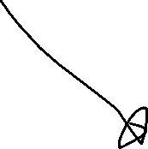
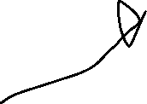





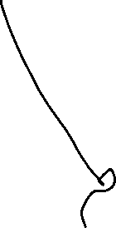
s’
Action
s’
s
Action
s’
s’

Slide 4




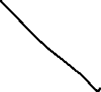



가치 기반 기법(Value-Based Methods)
Notes:
사전 확률(상태 전이 확률)을 직접적으로 사용하지 않습니다. MC법, TD법, Q-learning

Slide 5


정책 경사법(Policy Gradient Methods)
목표 : 역시 최상의 정책을 찾는것
어떻게?? : 목표 함수를 도입!
경사 상승법 ( 목표 함수가 커지는 방향으로 최적의 정책을 찾는다 )

Slide 6
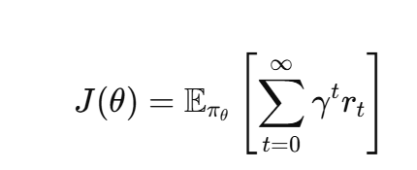

정책 경사법(Policy Gradient Methods)
γ: 할인율(미래 보상의 중요도를 결정).
그래서 목표함수의 뭐냐
rt​: 시간 t에서 받은 보상
r: 할인율(미래 보상의 중요도를 결정).
➔ 즉 정책을 조정해서,에이전트가 받는
기대 보상의 총합을 최대치로 만드는것!

Slide 7
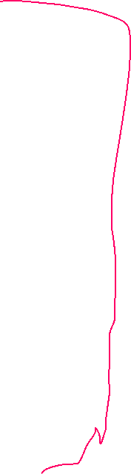





정책 πθ(a∣s) 를 학습하여 장기 기대 보상을 최대화하는 것을 목표로 합니다
s’
Action
s’
s
Action
s’
s’
Q(s,a) 는 특정 상태 s에서 특정 행동 a를 했을 때의 장기 기대 보상

Slide 8
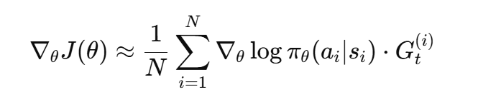




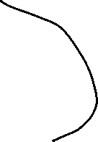
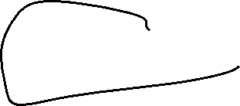
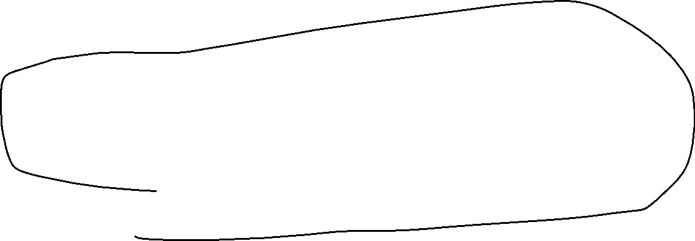


정책 경사법(Policy Gradient Methods)
그래서 목표함수의 기울기를 어떻게 구하냐
몬테카를로법 도입!

Slide 9
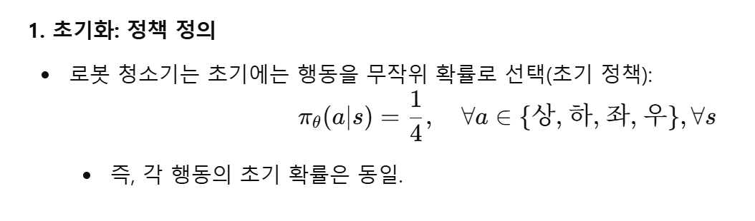
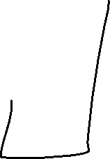

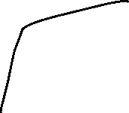


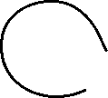



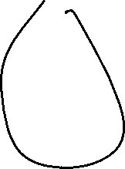
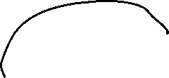
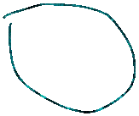



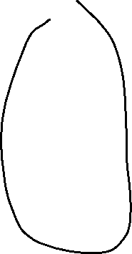



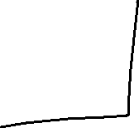



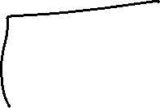


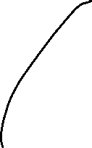
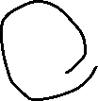
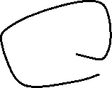
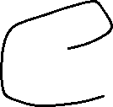

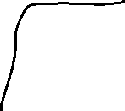
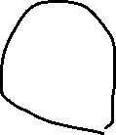


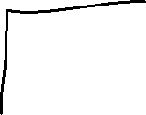
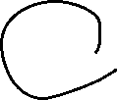






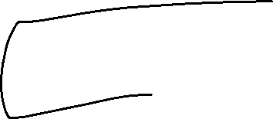

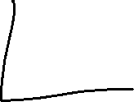
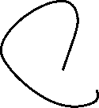




g
s
Notes:
G로 가면 +10, -1

Slide 10
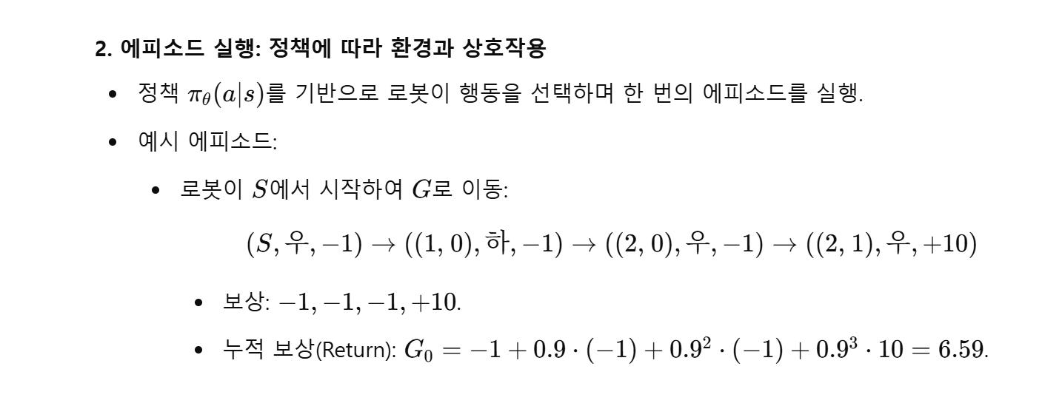
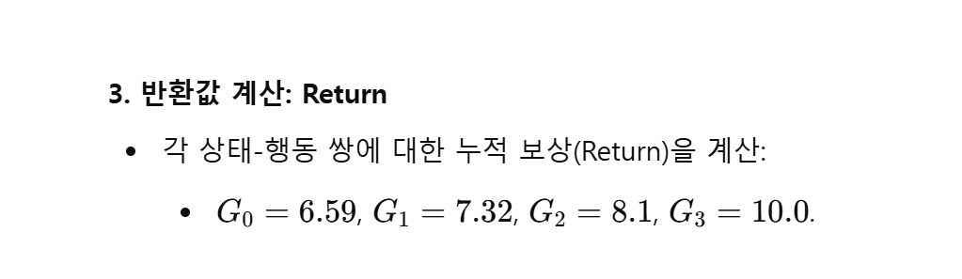





Slide 11
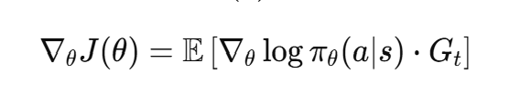


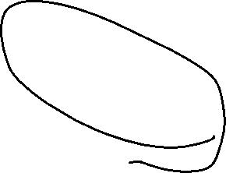








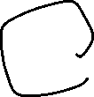


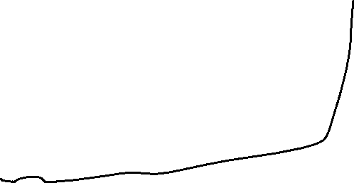
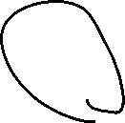
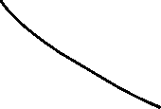


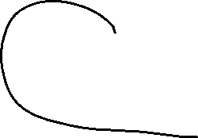









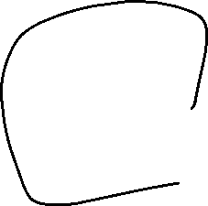









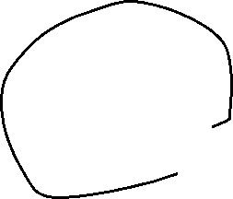


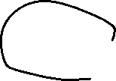



Slide 12
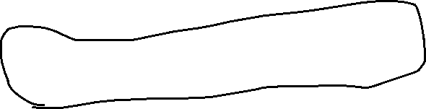

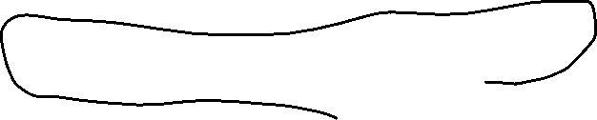
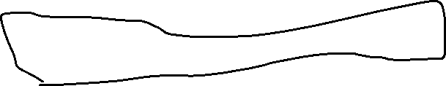

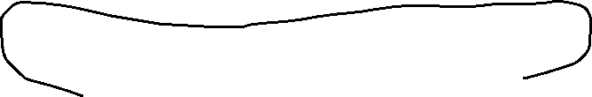


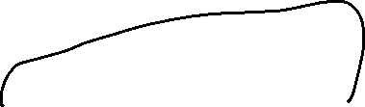
REINFORCE
정책 경사법의 업그레이드 버전
R(0) + r *R(1) + r^2*R(2) + .... r^T*R(t)
전체 에피소드의 시작 시점 t=0부터 종료 시점 t=T까지의 누적 보상을 계산.
특정 시점 t부터 시작해서,
에피소드 종료 시점 T까지의 누적 보상을 계산.
R(t) + r *R(t+1) + r^2*R(t+2) + .... r^(T-t)*R(t)

Slide 13
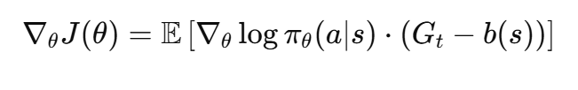
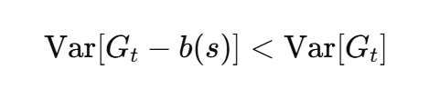






























베이스라인
REINFORCE의 개선 방법
!! 이미 reinforce에서 이전 값을 사용하지 않는 G(t)를 뺐는데, 또 빼는 이유 분산을 줄여서 학습 안정성을 높이기 위해!

Slide 14





행위자-비평자 알고리즘
가치 기반 기법(Value-Based Methods)와 정책 경사법(Policy Gradient Methods) 합친 알고리즘
TD법과, 정책 경사법을 병렬로 기존 몬테카를로로는 못구함

Slide 15

















행위자-비평자 알고리즘
가치 기반 기법(Value-Based Methods)와 정책 경사법(Policy Gradient Methods) 합친 알고리즘
TD법과, 정책 경사법을 병렬로 기존 몬테카를로로는 못구함

Slide 16














s’
Action
s’
s
Action
s’
s’

Slide 17
















정책 경사법의 이점
위 함수들은 연속적인 범위에서 사실상 불가능, 연속적인 범위에서 효율적으로 동작

